Slide 1









Slide 2




* Năng lực đặc thù:
- Nêu được thông tin về các cảnh quan thiên nhiên tại địa phương.
- Xây dựng được một hành trình trải nghiệm các cảnh quan đó để giới thiệu, hướng dẫn mọi người đến thăm quê hương.
* Năng lực chung: Giao tiếp và hợp tác, tự giải quyết vấn đề và sáng tạo, tự chủ và tự học.
* Phẩm chất: Yêu quê hương đất nước.

Slide 3






Slide 4

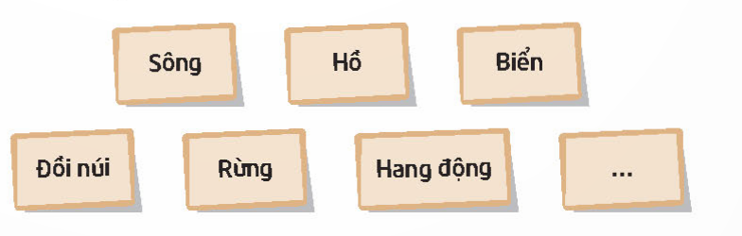
Chia sẻ những trải nghiệm cá nhân
về cảnh quan thiên nhiên ở địa phương
Lựa chọn một cảnh quan thiên nhiên ở địa phương mà em biết để kể cho các thành viên trong nhóm:

Slide 5
+ Viết tên cảnh quan thông tin em tìm hiểu được trên một tấm thẻ.
+ Chia sẻ những trải nghiệm thực tế của em về cảnh quan đó

Slide 6


Thảo luận nhóm
Chia sẻ cho các bạn về những cảnh quan em thực hiện được
Thực hiện cá nhân

Slide 7
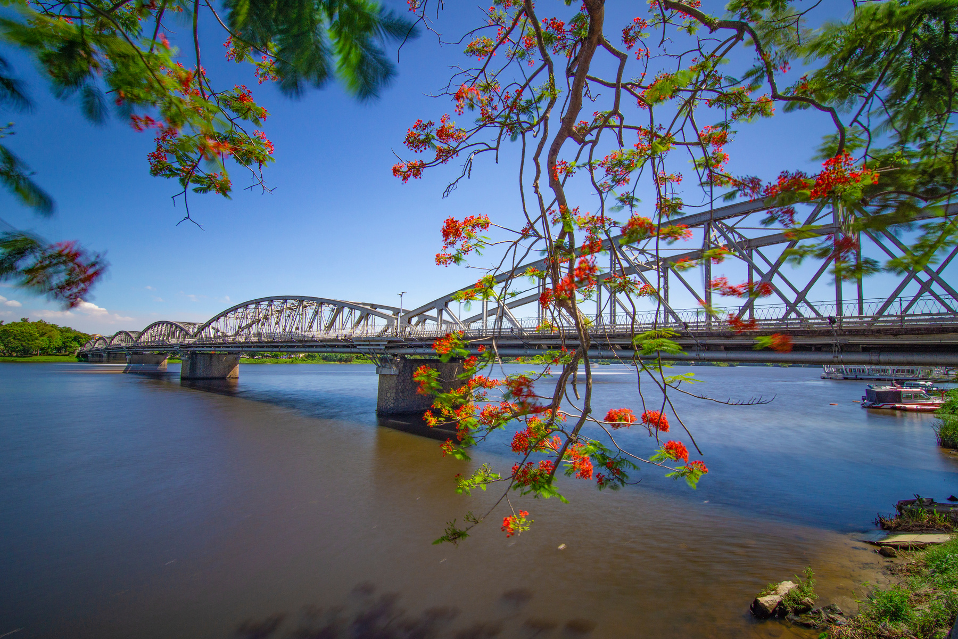
Sông Hương hay Hương Giang là con sông chảy qua thành phố Huế và các huyện, thị xã: Hương Trà, Hương Thủy, Phú Vang đều thuộc tỉnh Thừa Thiên-Huế. Sông Hương đẹp từ nguồn, uốn lượn quanh co giữa núi rừng trùng điệp, mang theo những mùi vị hương thơm của thảo mộc rừng nhiệt đới. Dòng sông chầm chậm lướt qua các làng mạc xanh tươi, rợp bóng cây của Kim Long, Nguyệt Biều, Vĩ Dạ, Ðông Ba, Gia Hội, Chợ Dinh, Nam Phổ, Bao Vinh, quyện theo mùi thơm của các loài hoa xứ Huế… và cuối cùng đổ ra biển.
Sông Hương - Huế

Slide 8
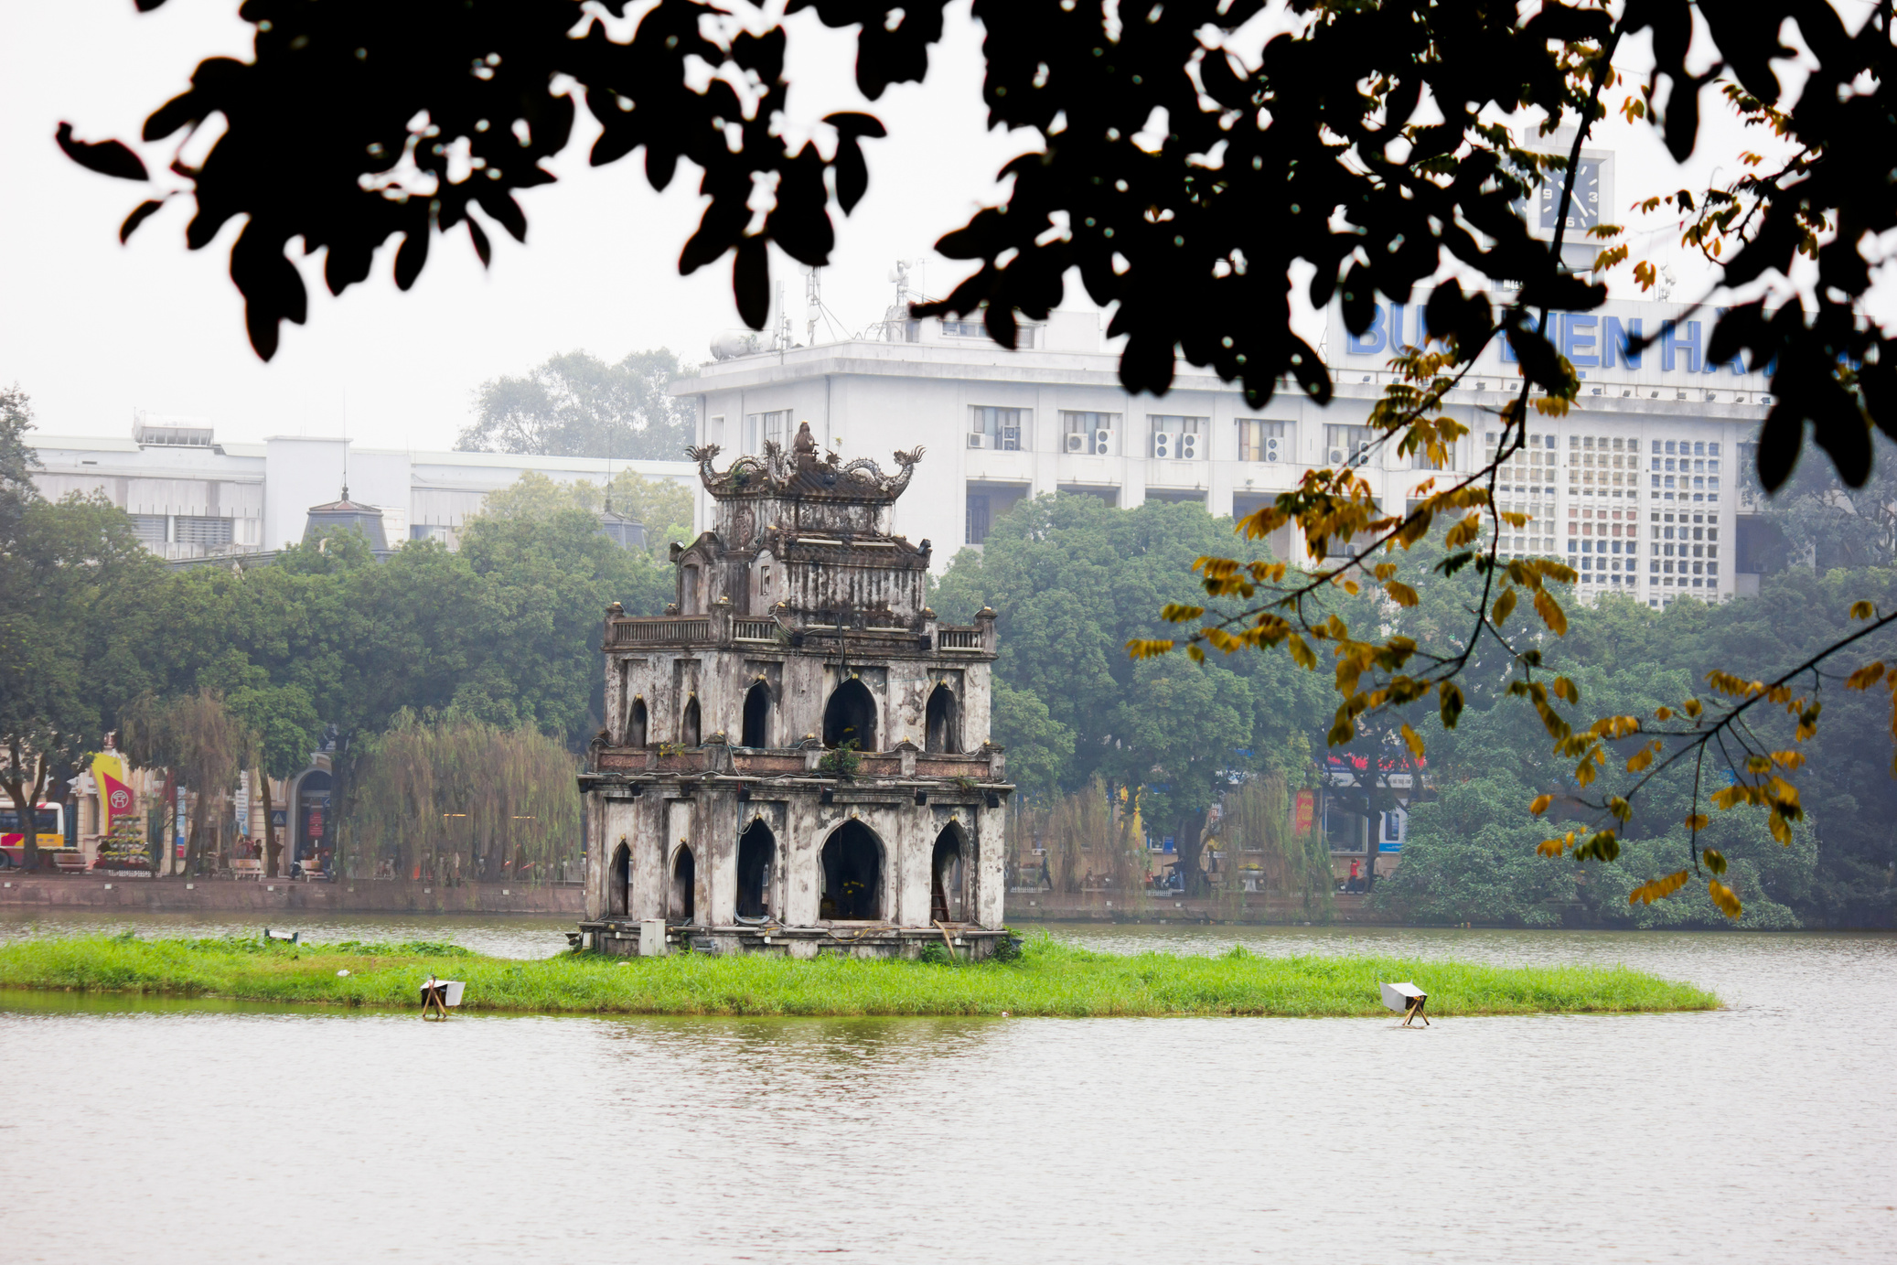
Hồ Gươm - Hà Nội
Hồ Hoàn Kiếm còn được gọi là Hồ Gươm là một hồ nước ngọt tự nhiên nằm ở quận Hoàn Kiếm, trung tâm thành phố Hà Nội. Hồ có diện tích khoảng 12 ha. Nằm trên gò đất trung tâm hồ, Tháp Rùa là điểm nhấn thu hút nhất ở Hồ Gươm. Được xây dựng từ những năm 1884. Tháp Rùa nổi lên giữa hồ cổ kính, rêu phong và đầy trầm mặc. Xung quanh hồ còn nhiều di tích nổi tiếng như Tháp Hòa Phong, Tháp Bút, Cầu Thê Húc, Đền Ngọc Sơn, Đền Bà Kiệu…

Slide 9
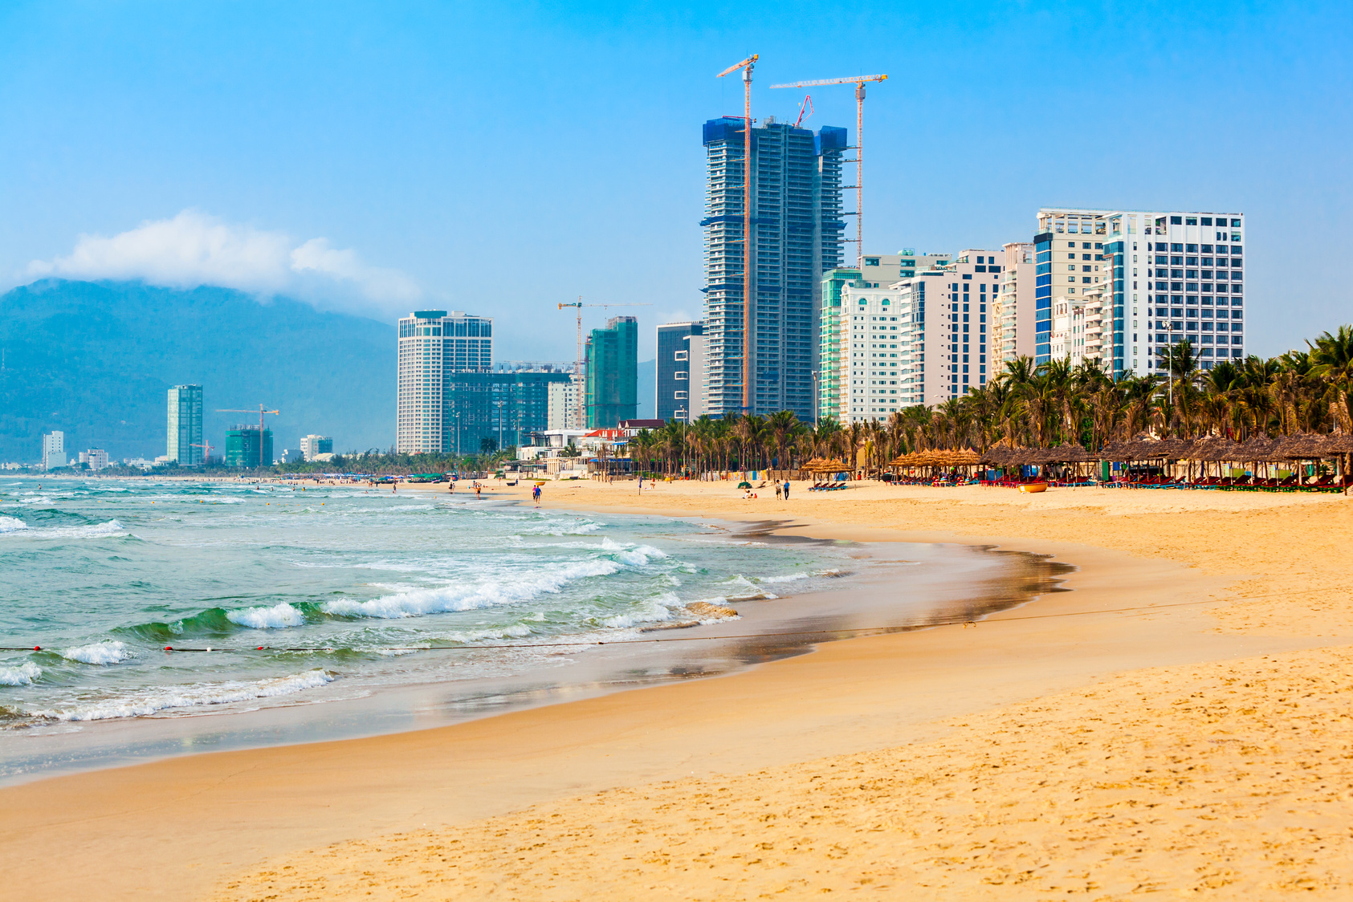
Biển Mỹ Khê - Đà Nẵng
Biển Mỹ Khê nằm trên cung đường Võ Nguyên Giáp, thuộc phường Phước Mỹ, quận Sơn Trà, thành phố Đà Nẵng. Mỹ Khê là bãi biển hội tụ đủ những yếu tố để phát triển các hoạt động ngoài trời. Với vị trí địa lí thuận lợi, du khách chỉ cần mất vài phút là có thể di chuyển từ trung tâm thành phố đến bãi biển xinh đẹp này.

Slide 10
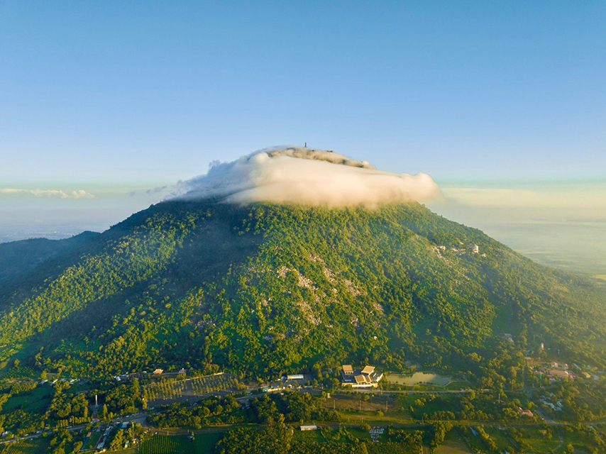
Núi Bà Đen là ngọn núi lửa đã tắt nằm ở trung tâm tỉnh Tây Ninh, Việt Nam. Với độ cao 986 m, đây là ngọn núi cao nhất miền Nam Việt Nam hiện nay, được mệnh danh "Đệ nhất thiên sơn". Lễ hội Xuân núi Bà Đen được tổ chức bắt đầu từ mùng 4 tháng Giêng cho đến hết tháng Giêng hằng năm với 3 ngày quan trọng nhất là mùng 4, 5 và 6. Trong dịp này những người hành hương về Núi Bà, thường xin những gói giấy đỏ trong đựng một nhúm gạo, hoặc tiền lẻ coi như xin lộc Bà đầu năm để làm ăn phát lộc, phát tài.
Núi Bà Đen – Tây Ninh

Slide 11
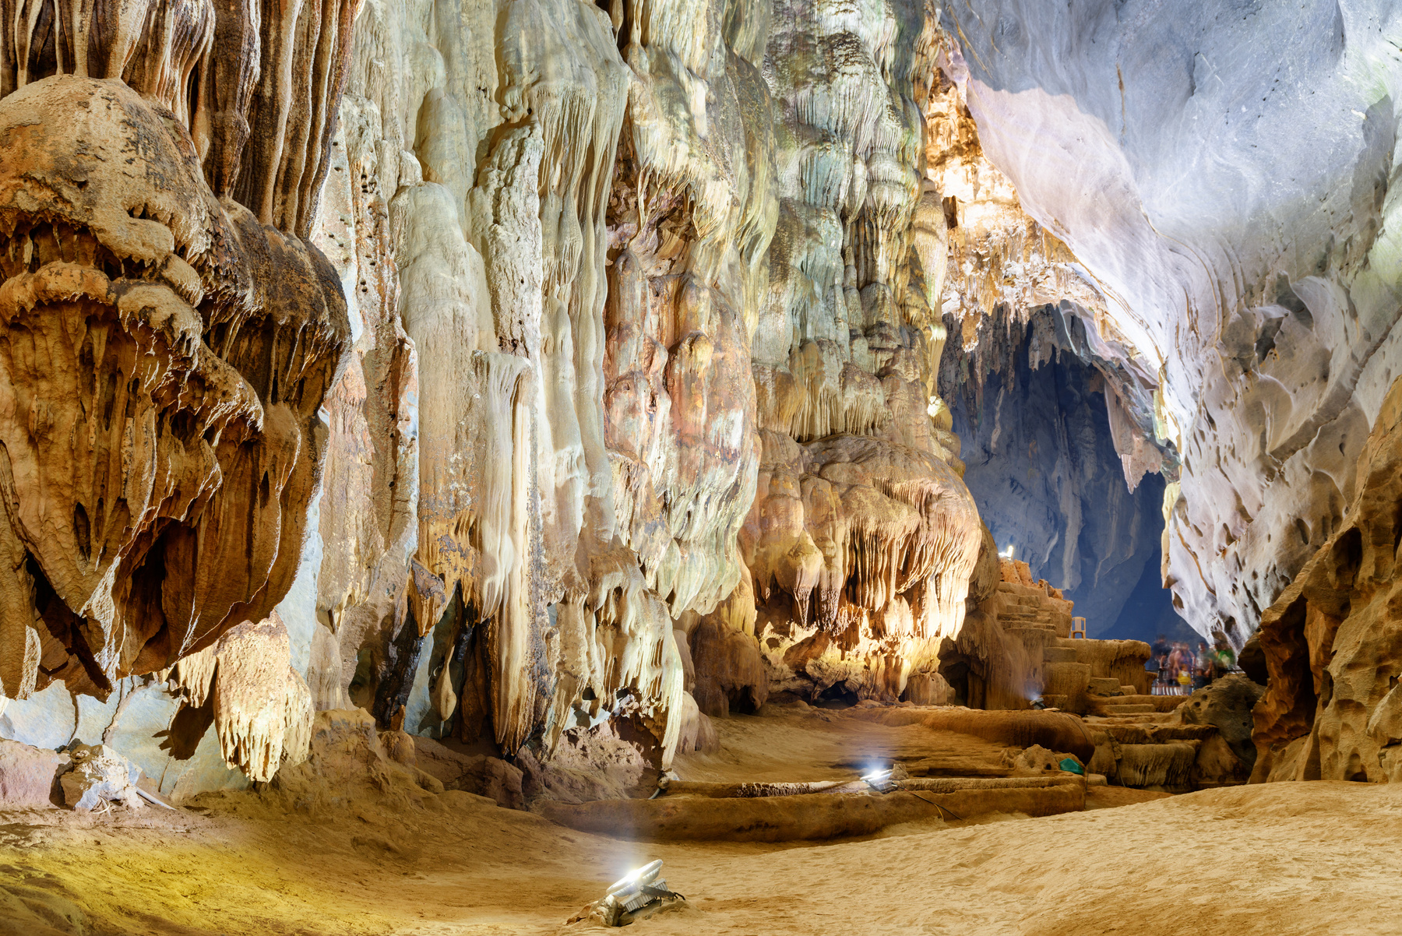
Vườn quốc gia Phong Nha – Kẻ Bàng là một vườn quốc gia của Việt Nam, nằm tại huyện Bố Trạch và Minh Hóa, tỉnh Quảng Bình. Vườn quốc gia Phong Nha-Kẻ Bàng là một trong hai khu vực đá vôi lớn nhất thế giới. So với 41 di sản thế giới khác có carxtơ, Phong Nha-Kẻ Bàng có các điều kiện địa hình, địa mạo và sinh vật khác biệt. Carxtơ tại đây có niên đại từ thời kỳ Đại Cổ Sinh, 400 triệu năm trước, do đó Phong Nha-Kẻ Bàng là vùng carxtơ lớn cổ nhất châu Á.
Phong Nha Kẻ Bàng - Quảng Bình
Notes:
Giải thích : carxtơ là hiện tượng phong hóa đặc trưng của những miền núi đá vôi bị nước chảy xói mòn

Slide 12


Bình chọn cảnh quan thiên nhiên của nhóm để xây dựng hành trình trải nghiệm
Lựa chọn những cảnh quan mà em yêu thích nhất để xây dựng hành trình trải nghiệm

Slide 13


Xây dựng hành trình trải nghiệm để giới thiệu về cảnh quan thiên nhiên ở địa phương
  Thảo luận về cách xây dựng hành trình trải nghiệm
+ Xác định những thông tin về cảnh quan để đưa vào hành trình trải nghiệm

Slide 14

Xây dựng hành trình trải nghiệm để giới thiệu về cảnh quan thiên nhiên ở địa phương
  Thảo luận về cách xây dựng hành trình trải nghiệm
+ Thống nhất về cách vẽ sơ đồ hành trình trải nghiệm

Slide 15

Xây dựng hành trình trải nghiệm để giới thiệu về cảnh quan thiên nhiên ở địa phương
  Phân công nhiệm vụ tìm hiểu thông tin cho từng thành viên

